Slide 1
Piano triennale per l’informatica nella PA 2020 - 2022
10 Novembre 2020

Slide 2
I diritti digitali dei cittadini nei confronti delle amministrazioni pubbliche
9 dicembre 2020

Slide 3
I diritti digitali all’interno del Codice dell’Amministrazione Digitale
Stelio Pagnotta

Slide 4
Il Codice dell’Amministrazione Digitale
4
CODICE DELL’AMMINISTRAZIONE DIGITALE (CAD) - D. LGS. n. 82/2005
È la fonte del diritto che ha per oggetto l’uso delle tecnologie digitali da parte delle pubbliche amministrazioni nell’esercizio delle loro attività istituzionali
Con il CAD il legislatore italiano ha voluto riunire, riordinare e integrare le norme esistenti, con l’obiettivo di racchiudere in un’unica fonte i principi, le regole e gli istituti fondamentali nel percorso di digitalizzazione e semplificazione dell’azione amministrativa

Slide 5
L’evoluzione del Codice dell’Amministrazione Digitale
5
(GLI ULTIMI)
DECRETI DI MODIFICA E INTEGRAZIONE DEL CODICE AMMINISTRAZIONE DIGITALE
D.lgs. 7 marzo n.82 del 2005
D.Lgs 13 dicembre 2017, n. 217 (in vigore dal 27/1/2018)
D.l. n. 76 del 2020 c.d. Decreto Semplificazioni
Il Codice è entrato in vigore il 1° gennaio 2006 ed è stato oggetto di ripetuti interventi di riforma da parte del Legislatore, l’ultimo dei quali con il Decreto “Semplificazioni”, convertito in legge con modificazioni dalla Legge 11 settembre 2020, n. 120
Per la peculiarità della materia, esposta a mutamenti ed evoluzioni molto rapide, si è reso infatti più volte necessario intervenire sul testo originario
Notes:
É a partire dai primi anni ‘90 che nel nostro Paese il legislatore ha iniziato a porre sempre maggiore attenzione alla modernizzazione e alla digitalizzazione dell’azione amministrativa della pubblica amministrazione. Da un lato - con la legge n.241 del 1990 è stata introdotta una specifica disciplina sul procedimento amministrativo, dall'altro si è progressivamente iniziato a disciplinare l’uso delle tecnologie dell’informazione e della comunicazione nella PA.
Tuttavia, almeno all’inizio, si è trattato di un percorso che si è sviluppato con una serie di interventi non omogenei che hanno disciplinato singoli segmenti dell’azione amministrativa, non collegati tra loro in maniera sistematica.
Tra questi provvedimenti è possibile - ad esempio - richiamare la legge n.59 del 1997 (c.d. legge Bassanini), il decreto del Presidente della Repubblica n.513 del 1997 che conteneva il regolamento con criteri e modalità per la formazione, l'archiviazione e la trasmissione di documenti con strumenti informatici e telematici, la legge n. 4 del 2004 sull’accessibilità degli strumenti informatici (c.d. legge Stanca), il decreto del Presidente della Repubblica n. 68 del 2005 che ha istituito e regolato le modalità di utilizzo della posta elettronica certificata.
La tappa fondamentale del processo di digitalizzazione della pubblica amministrazione, è senz’altro rappresentata dal Codice dell’amministrazione digitale (da ora in avanti anche CAD), adottato in origine con D.Lgs. 7 marzo 2005, n. 82.

Slide 6
6
A chi si rivolge il CAD
Le norme contenute nel CAD si applicano
alle pubbliche amministrazioni di cui all’articolo 1, comma 2, del decreto legislativo 30 marzo 2001, n. 165, nel rispetto del riparto di competenza di cui all’articolo 117 della Costituzione, ivi comprese le autorità di sistema portuale, nonché alle autorità amministrative indipendenti di garanzia, vigilanza e regolazione;
ai gestori di servizi pubblici, ivi comprese le società quotate, in relazione ai servizi di pubblico interesse;
alle società a controllo pubblico, come definite nel decreto legislativo 19 agosto 2016, n. 175, escluse le società quotate di cui all’articolo 2, comma 1, lettera p), del medesimo decreto che non rientrino nella categoria di cui alla lettera b).;

Slide 7
La struttura del CAD 1/2
7
Definizioni, finalità e ambito di applicazione
Diritti digitali
Organizzazione
Capo I. Principi generali
Capo II. Documento informatico e firme elettroniche; trasferimenti, libri e scritture
Documento informatico
Firme elettroniche
Formazione dei documenti
Protocollo informatico
Dematerializzazione dei documenti
Conservazione dei documenti
Capo III. Formazione, gestione e conservazione dei documenti informatici
Capo IV. Trasmissione informatica dei documenti
Valore giuridico e modalità della trasmissione
Posta elettronica certificata

Slide 8
La struttura del CAD 2/2
8
Capo V. Dati delle pubbliche amministrazioni e servizi in rete
Dati
Fruibilità dei dati
Servizi in rete
Capo VI. Sviluppo, acquisizione e riuso di sistemi informatici nelle pubbliche amministrazioni
Analisi comparative
Riuso delle soluzioni
Linee guida contenenti le regole tecniche e di indirizzo per l’attuazione del presente Codice
Capo VII. Regole tecniche
Capo VIII. Sistema pubblico di connettività
Sistema pubblico di connettività
Capo IX. Disposizioni transitorie finali e abrogazioni
Valore giuridico e modalità della trasmissione
Posta elettronica certificata
Notes:
Da questa carrellata possiamo quindi dire che all’interno del CAD possiamo ritrovare 3 diverse tipologie /marcroaree di norme
1) Norme su EFFICACIA GIURIDICO-PROBATORIA DEI DOCUMENTI INFORMATICI
2) OBBLIGHI A CONTENUTO INFORMATICO PER LE PA (Norme che definiscono gli obblighi tecnologici e organizzativi di ogni amministrazione, anche con riferimento ai rapporti con gli utenti)
3) DIRITTI DIGITALI

Slide 9
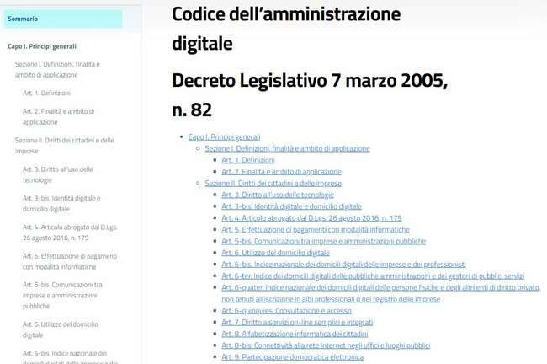
La carta della cittadinanza digitale
9
Le norme che definiscono il perimetro dei diritti (e dei doveri) di cittadini e imprese nei rapporti con la pubblica amministrazione sono state rafforzate nel corso degli anni fino ad arrivare alla declinazione della “Carta della cittadinanza digitale” nel 2017
Il D.lgs. 13 dicembre 2017, n. 217, ha introdotto, all’interno del Capo I del CAD, dedicato ai Principi Generali, la c.d. Carta della Cittadinanza Digitale (Capo I, Sezione II, artt. 3-9), riconducendo al proprio interno i diritti che cittadini ed imprese vantano nei confronti della Pubblica amministrazione
Notes:
L'insieme di diritti e doveri che - grazie al supporto di una serie di strumenti (quali ad esempio identità digitale, domicilio digitale, istanze telematiche, firme elettroniche, e pagamenti informatici, servizi online della pubblica amministrazione, etc.) – semplificano il rapporto tra cittadini, imprese e pubblica amministrazione e tra privati.. Si tratta:
- dell’estensione dei diritti di cittadinanza tradizionale dovuta all’ampliamento dei mezzi a disposizione del cittadino;
- della previsione di diritti del tutto nuovi in quanto resi possibili esclusivamente grazie all’uso delle tecnologie digitali.

Slide 10
Le novità del Decreto Semplificazioni
10
TUTTE LE NOVITA DEL DECRETO SEMPLIFICAZIONI
L’art. 24 del Decreto prevede l’equiparazione di SPID e CIE e indica il 28 febbraio 2021 quale data per lo switch off delle modalità diverse di identificazione per l’accesso ai servizi online delle pubbliche amministrazioni (novella all’art. 64 del CAD).
Switch off identità digitali – Art. 24, D.L. 76/2020 (art. 64 CAD)
Il Decreto prevede che le amministrazioni devono rendere fruibili i propri servizi in rete attraverso l’app IO, salvo impedimenti di natura tecnologica attestati da PagoPA S.p.A. A tale fine, le amministrazioni devono avviare i progetti di trasformazione digitale entro il 28 febbraio 2021.
App IO – Art. 24, D.L. 76/2020 (artt. 64-bis e 65, CAD)
Switch off PagoPA e strumenti di pagamento elettronico – Artt. 24 e 24-bis, D.L. 76/2020 (art. 65, D.Lgs. 217/2017)
L’art. 24 del Decreto prevede la proroga del termine per consentire i pagamenti tramite PagoPA al 28 febbraio 2021 (mod. art. 65, D.lgs. 217/2017).

Slide 11
11
Diritti digitali e Piano triennale per l’informatica nella PA
PIANO TRIENNALE ICT 2020-2022
Supportare in maniera operativa l’attuazione dei diritti di cittadinanza digitale nella sua forma di diritto/dovere
La Guida illustrerà i principali diritti digitali contenuti nel CAD che regolano e semplificano il rapporto dei cittadini e delle imprese nei confronti della PA.
Il documento sarà uno strumento, pratico e agile, a disposizione dei cittadini e delle imprese per informarsi ed essere aggiornati sui propri diritti digitali e sulle forme di tutela nel caso in cui le amministrazioni non consentano loro di esercitarli.
Guida sui diritti di cittadinanza digitale

Slide 12
Diritti di cittadinanza digitali
Viviana De Paola – Agenzia per l’Italia Digitale
viviana.depaola@agid.gov.it

Slide 13
Normativa di riferimento
L. 124/2015 Art. 1 Carta della cittadinanza digitale.
Adozione di d.lgs. volti a modificare e integrare il CAD
al fine di garantire a cittadini e imprese, attraverso
l’uso delle tecnologie, l’accesso a tutti i dati, documenti e
servizi di loro interesse in modalità digitale.
D.Lgs. 82/2005 s.m.i. Codice dell’amministrazione Digitale (CAD):
Sezione II Carta della cittadinanza digitale – Artt. da 3 a 9
Piano d'azione dell'UE per l'e-Government 2016-2020, Dichiarazione di Tallin 2017, Piani Triennali AgID, MID Strategia l’innovazione tecnologica e la digitalizzazione del Paese 2025, strategia globale per le competenze digitali

Slide 14
Diritto all’uso delle tecnologie
Chiunque ha il diritto di usare in modo accessibile ed efficace le soluzioni e gli strumenti previsti dal CAD anche ai fini dell'esercizio dei diritti di accesso e della partecipazione al procedimento amministrativo (…)
Art. 3 del CAD

Slide 15
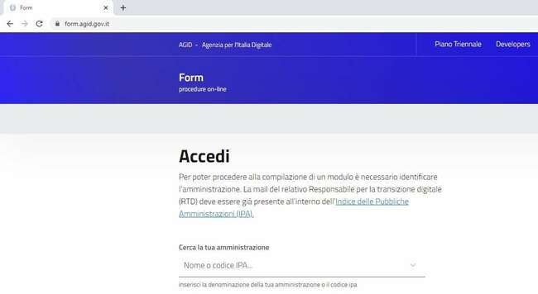
Accessibilità
Legge 4/2004 Disposizioni per favorire e semplificare l'accesso degli utenti e, in particolare, delle persone con disabilità agli strumenti informatici, modificata dal D.L. semplificazione e innovazione digitale 76/2020
Linee guida sull’accessibilità degli strumenti informatici
https://www.agid.gov.it/it/design-servizi/accessibilita/dichiarazione-accessibilita

Slide 16
Accessibilità
WADcher
Web Accessibility Directive Decision
Support Environment progetto finanziato dal programma HORIZON 2020.
Scopo del progetto: costruire un’infrastruttura che integra un set di strumenti estesi per la valutazione automatica e semiautomatica dell'accessibilità dei siti web.
Partecipanti: Il Consorzio è costituito dall’Agenzia per l’Italia Digitale (AgID) e 7 enti di 6 Stati Membri.

Slide 17
Accessibilità
Come funziona
La piattaforma integra i seguenti strumenti validatori:
MAUVE++ (CNR);
Imergo (Fraunhofer);
WaaT (CERTH ).
Questi strumenti effettuano l’analisi automatizzata dei siti. L’utente può scegliere lo strumento di analisi e la regola della Web Accessibility Directive (WAD) richiesta dalla normativa EU e nazionale.

Slide 18
AgID partecipa alla realizzazione della piattaforma fornendo supporto all’evoluzione e diffusione del progetto in fase pilota. Il rilascio della piattaforma è previsto per marzo 2021.
https://www.agid.gov.it/it/designservizi/accessibilita/wadcher
https://wadcher.eu/

Slide 19
19
Diritto ai servizi on line semplici e integrati
Art. 3-bis co. 1, CAD
Chiunque ha il diritto di accedere ai servizi on-line offerti dalle pubbliche amministrazioni, dai gestori di servizi pubblici e dalle società a controllo pubblico (soggetti di cui all'articolo 2, comma 2) tramite la propria
identità digitale e anche attraverso il punto di accesso telematico attivato presso la Presidenza del Consiglio dei ministri di cui all'articolo 64-bis.
Art. 7, co.1, CAD
Chiunque ha il diritto di fruire dei servizi erogati in forma digitale dalle pubbliche amministrazioni, dai gestori di servizi pubblici e dalle società a controllo pubblico tramite gli strumenti telematici messi a disposizione dalle pubbliche amministrazioni e il punto di accesso telematico attivato presso la Presidenza del Consiglio dei ministri.

Slide 20
Identità digitale: Sistema Pubblico di identità digitale SPID
Linee Guida per la realizzazione di un modello di R.A.O. pubblico Registration Authority Officer soggetto incaricato alla verifica dell'identità personale dei cittadini che vogliono dotarsi dello SPID.
https://www.agid.gov.it/it/piattaforme/spid/rao-pubblici
SOGGETTI AGGREGATORI
Ai soggetti aggregatori di servizi pubblici si applica la convenzione emanata da AgID con Determinazione n. 80/2018.
Gli interessati devono seguire la procedura prevista per l'adesione dei Soggetti aggregatori, inviando l'apposito modulo di Adesione compilato e firmato digitalmente in formato PAdES.
https://www.agid.gov.it/it/piattaforme/spid/soggetti-aggregatori
https://www.spid.gov.it

Slide 21
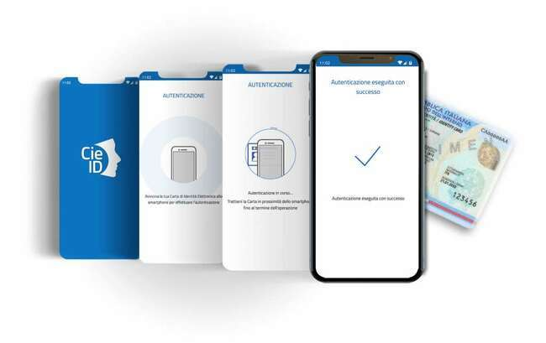
Identità digitale: Carta di identità elettronica CIEID
App sviluppata da (IPZS) Poligrafico e Zecca dello Stato Italiano per l’accesso, mediante la Carta d’identità elettronica (CIE 3.0), ai servizi delle PP.AA. e ai servizi erogati dagli stati membri dell’Unione Europea ai sensi del regolamento UE 910/2014 eIDAS.
https://www.cartaidentita.interno.gov.it/identificazione-digitale/software-cie/
https://www.agid.gov.it/it/agenzia/stampa-e-comunicazione/notizie/2020/06/25/eidas-servizi-pubblici-accessibili-spid-cie-23-paesi

Slide 22
Identità digitale: Carta nazionale dei servizi CNS
E’ uno strumento di identificazione in rete che consente la fruizione dei servizi delle amministrazioni pubbliche. La CNS non contiene la foto del titolare e non richiede particolari requisiti di sicurezza per il supporto plastico.
La completa corrispondenza informatica tra CNS e Carta d'Identità Elettronica (CIE) assicura l’interoperabilità tra le due carte.
https://www.agid.gov.it/it/piattaforme/carta-nazionale-servizi
La CNS rilasciata dalle Camere di Commercio è un dispositivo integrato che consente, a chi ha una carica all’interno di un’impresa, di firmare digitalmente documenti informatici (bilanci, fatture, contratti, ecc.) e di accedere in rete ai servizi della Pubblica Amministrazione.

Slide 23
Domicilio digitale
23
E’ un indirizzo elettronico eletto presso un servizio di posta elettronica certificata o un servizio
elettronico di recapito certificato qualificato, come definito dal Regolamento eIDAS, valido ai fini delle comunicazioni elettroniche aventi valore legale.
INI-PEC imprese e dei professionisti (art. 6-bis, CAD)
https://www.inipec.gov.it/
iPA Pubbliche Amministrazioni e gestori di pubblici servizi (art. 6-ter, CAD)
Linee Guida AgID dell’Indice dei domicili digitali delle pubbliche amministrazioni e dei gestori di pubblici servizi
INAD persone fisiche e degli altri enti di diritto privato (art. 6-quater CAD)
Le Pubbliche Amministrazioni, i gestori di pubblici servizi e le società a controllo pubblico notificano
direttamente presso i domicili digitali i propri atti, compresi i verbali relativi alle sanzioni amministrative, gli atti impositivi di accertamento e di riscossione e le ingiunzioni di cui all'articolo 2 del regio decreto n. 639/1910, fatte salve le specifiche disposizioni in ambito tributario.

Slide 24
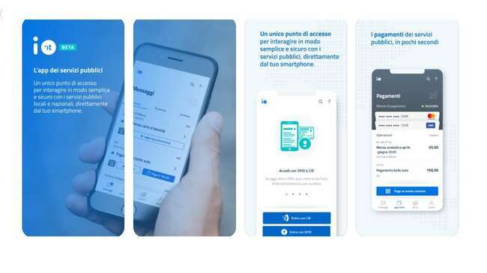
24
Si possono ricevere le comunicazioni dalle pubbliche amministrazioni e le persone fisiche possono eleggere il domicilio digitale;
associando la propria carta di credito si possono gestire i pagamenti di servizi o tributi tramite la piattaforma pagoPA;
impostando le preferenze si può decidere quali servizi tenere attivi e quali disattivare e se ricevere i messaggi via mail, dentro l’app o tramite le notifiche push del telefono.
Si può scaricare sullo smartphone sia da APP store che da Play store e si accede tramite SPID o CIE.
IO

Slide 25
Pagamenti con modalità informatiche 1/1
25
Le Pubbliche Amministrazioni, i gestori di pubblici servizi e le società a controllo pubblico (articolo 2, co, 2, CAD), sono obbligati ad accettare pagamenti con modalità informatiche attraverso la piattaforma pagoPA.
Resta ferma la possibilità di accettare anche altre forme di pagamento elettronico:

Slide 26
Pagamenti con modalità informatiche 2/2
26
a) «Delega unica F24» (c.d. modello F24) fino alla sua integrazione con il Sistema pagoPA;
b) Sepa Direct Debit (SDD) fino alla sua integrazione con il Sistema pagoPA;
c) eventuali altri servizi di pagamento non ancora integrati con il Sistema pagoPA e che non risultino sostituibili con quelli erogati tramite pagoPA poiché una specifica previsione di legge ne impone la messa a disposizione dell’utenza per l’esecuzione del pagamento;
d) per cassa, presso il soggetto che per tale ente svolge il servizio di tesoreria o di cassa.”
Linee guida AgID per l'effettuazione dei pagamenti elettronici a favore delle pubbliche amministrazioni e dei gestori di pubblici servizi

Slide 27
Anagrafe Nazionale della Popolazione Residente
27
E’ la banca dati nazionale nella quale confluiranno progressivamente le anagrafi comunali ed è istituita presso il Ministero dell’Interno. https://www.anpr.interno.it/portale/guida-anpr
Per l’intervento “ANPR – Supporto ai Comuni per il subentro” - Asse 1 (FSE), Obiettivo specifico 1.3, Azione 1.3.1 del PON “Governance e capacità istituzionale” 2014-2020, possono essere inviate richieste di contributo fino al 31 dicembre 2020 da finanziare nell’ambito dell’Avviso pubblico del 5 dicembre 2017.
http://www.funzionepubblica.gov.it/articolo/dipartimento/06-12-2019/anpr-decreto-di-proroga-al-31122020
Al completamento dell'ANPR AgID provvederà al trasferimento dei domicili digitali delle persone fisiche contenuti nell'elenco di cui al presente articolo nell'ANPR. (art. 6-quater, co. 3, CAD)

Slide 28
Misure urgenti per la semplificazione e l’ innovazione digitale
28
28 febbraio 2021
le Pubbliche Amministrazioni (articolo 2, co, 2, lettera a, CAD), utilizzano esclusivamente CIE, CNS e SPID ai fini dell'identificazione dei cittadini che accedono ai propri servizi in rete;
le Pubbliche Amministrazioni, i gestori di pubblici servizi e le società a controllo pubblico (articolo 2, co, 2, CAD), devono permettere ai cittadini di effettuare pagamenti con modalità informatiche attraverso la piattaforma pagoPA;
le Pubbliche Amministrazioni (articolo 2, co, 2, lettera a, CAD) avviano i relativi progetti di trasformazione digitale per rendere fruibili tutti i loro servizi anche in modalità digitale, tramite il punto di accesso telematico attivato presso la Presidenza del Consiglio dei Ministri, app dei servizi pubblici IO.
https://innovazione.gov.it/Ministra-Pisano-Regioni-fondo-50-milioni-per-digitalizzare-servizi/

Slide 29
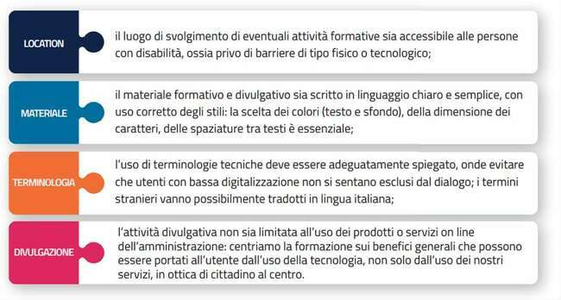
29
Alfabetizzazione informatica dei cittadini 1/3
L’alfabetizzazione di base deve garantire al cittadino la possibilità di comprendere ed interagire con i servizi digitali della PA e del settore privato. Di seguito vengono riportati alcuni suggerimenti generali ed esempi di iniziative svolte da pubbliche amministrazioni, per migliorare il grado di alfabetizzazione secondo i requisiti del modello europeo DigComp. Competenze digitali per i cittadini AgID
Risultano essenziali, per un adeguato utilizzo dei servizi on line, attività volte alla: location, materiale, terminologia e divulgazione
Esempi di iniziative:
La scuola diffusa per la partecipazione e la cittadinanza digitale
Regione Emilia-Romagna Pane e Internet
Roma Capitale
i punti roma facile (prof)

Slide 30
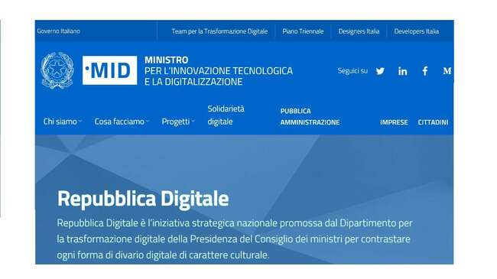
30
Alfabetizzazione informatica dei cittadini 2/3
Obiettivo:
combattere il divario digitale di carattere culturale presente nella popolazione italiana, per sostenere la massima inclusione digitale e favorire l’educazione sulle tecnologie del futuro, accompagnando il processo di trasformazione digitale del Paese.
https://innovazione.gov.it/it/repubblica-digitale/

Slide 31
31
Alfabetizzazione informatica dei cittadini 3/3
Tra le iniziative specifiche curate dal MID:
progetto Servizio Civile Digitale, promosso con il Ministro per le politiche giovanili e lo Sport, attraverso un primo bando rivolto a 1000 volontari del Servizio Civile Universale, con lo scopo di rafforzare il ruolo dei giovani come facilitatori digitali e favorire l’inclusione digitale della popolazione;
una collaborazione organica con la Rai per lo sviluppo di contenuti per tutti i cittadini, anche attraverso i canali TV;
la realizzazione di una palestra digitale, un sito web dove i cittadini possono trovare una guida e strumenti per valutare le proprie competenze e rafforzarle.
Strategia Nazionale per le Competenze Digitali Ministro per l’innovazione tecnologica e la digitalizzazione

Slide 32
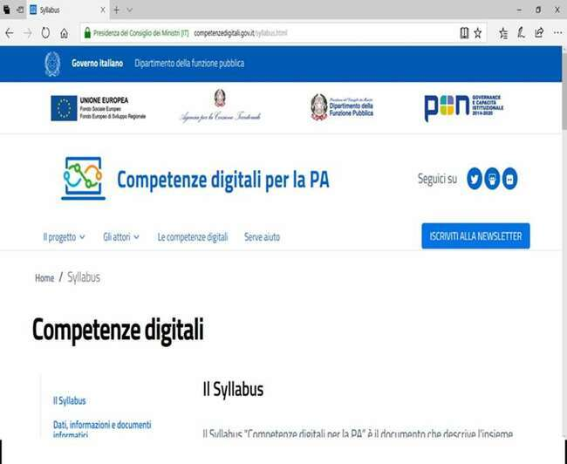
32
Competenze digitali per la PA 1/2
E’ lo strumento per l’autoverifica delle competenze digitali sia per la definizione di corsi volti a indirizzare i fabbisogni formativi rilevati.
Si basa su quattro dimensioni:
Area di competenza: ambito tematico che concorre alla definizione della competenza digitale nel suo complesso;
Descrittore delle competenze presenti in ciascuna area;
Livello di padronanza per ciascuna competenza (Base, Intermedio, Avanzato);
Descrittore delle conoscenze e/o delle abilità che caratterizzano una competenza per ciascun livello di padronanza.
https://competenzedigitali.gov.it

Slide 33
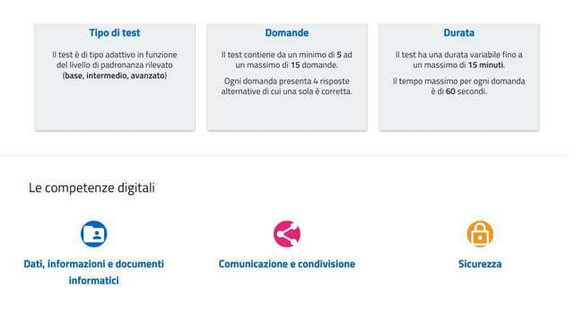
33
Competenze digitali per la PA 2/2
Test dimostrativo
Il test consente di provare a soli fini dimostrativi e a titolo esemplificativo il percorso che va dalla verifica delle competenze digitali per la PA alla proposta formativa.
https://competenzedigitali.gov.it/candidates/public/simulated

Slide 34
34
Doveri
Art. 2, co.3., CAD: I privati devono rispettare il CAD e le relative Linee guida concernenti il documento informatico, le firme elettroniche e i servizi fiduciari di cui al Capo II, la riproduzione e conservazione dei documenti (artt. 43 e 44), il domicilio digitale e le comunicazioni elettroniche (art. 3-bis e Capo IV), l'identità digitale (artt. 3-bis e 64).
Art. 2, co. 6, CAD le disposizioni del CAD si applicano al processo civile, penale, amministrativo, contabile e tributario.
NON si applicano limitatamente all'esercizio delle attività e funzioni di ordine e sicurezza pubblica, difesa e sicurezza nazionale, polizia giudiziaria e polizia economico-finanziaria e consultazioni elettorali nonché alle comunicazioni di emergenza e di allerta in ambito di protezione civile.

Slide 35
35
Tutela
Art. 7. co. 4, CAD
In caso di violazione del diritto a servizi on-line semplici e integrati, gli utenti, hanno il diritto di rivolgersi al difensore civico digitale di cui all'articolo 17 comma 1 quater del CAD.
https://www.agid.gov.it/it/agenzia/difensore-civico-il-digitale/segnalazioni-cad
________________________________________________________________________
Il ricorrente può agire in giudizio anche nei termini e con le modalità stabilite nel decreto Legislativo n. 198/2009, notificando una diffida all'organo di vertice dell'amministrazione o del concessionario affinché effettui, entro il termine di novanta giorni, gli interventi utili alla soddisfazione degli interessati. (art. 3)
Sono escluse dall'applicazione del presente decreto le autorità amministrative indipendenti, gli organi giurisdizionali, le assemblee legislative e gli altri organi costituzionali nonché' la Presidenza del Consiglio dei Ministri.(art. 1, co. 1 ter)

Slide 36
Difensore civico per il digitale
Viviana De Paola – Agenzia per l’Italia Digitale

Slide 37
37
Difensore civico per il digitale
Svolge una funzione di supporto ai cittadini e alle imprese per rendere effettivo l’esercizio dei diritti di cittadinanza digitale.
Tali diritti si concretizzano principalmente nella possibilità per il cittadino e le imprese di utilizzare l’identità digitale, il domicilio digitale, i pagamenti con le modalità informatiche e la comunicazione mediante le tecnologie dell’informazione.
L’Ufficio DCD interagisce, nella trattazione delle segnalazioni, con gli uffici RTD indicati su indice delle pubbliche amministrazioni (iPA).
Regolamento
https://www.agid.gov.it/sites/default/files/repository_files/37_-_dt_dg_n._37_-_12_feb_2018_-_approvazione_regolamento_difensorecivicodigitale_1.pdf

Slide 38
38
Segnalazioni per violazioni CAD e norme digitalizzazione e innovazione 1/2
Il difensore riceve da chiunque, cittadini e imprese, attraverso l’apposita area istituzionale https://www.agid.gov.it/it/agenzia/difensore-civico-il-digitale/segnalazioni-cad, segnalazioni per presunte violazioni, da parte delle pubbliche amministrazioni, gestori di pubblici servizi e società a controllo pubblico, del CAD e delle norme di ogni altra norma in materia di digitalizzazione ed innovazione della pubblica Amministrazione. (Art. 17, co. 1-quater, CAD)
Esamina le segnalazioni e, qualora le ritenga fondate, invita il soggetto responsabile a porvi rimedio tempestivamente, non oltre 30 giorni; pubblica la relativa decisione online; segnala le inadempienze all’ufficio competente per i provvedimenti disciplinari di ciascuna amministrazione.

Slide 39
39
Segnalazioni per violazioni CAD e norme digitalizzazione e innovazione 2/2
https://www.agid.gov.it/it/agenzia/difensore-civico-il-digitale/segnalazioni-cad/inviti-pa
Il mancato avvio delle attività necessarie a porre rimedio e il mancato rispetto del termine perentorio per la loro conclusione rileva ai fini della misurazione e della valutazione della performance individuale dei dirigenti responsabili e comporta responsabilità dirigenziale e disciplinare ai sensi degli articoli 21 e 55 del decreto legislativo 30 marzo 2001, n. 165.

Slide 40
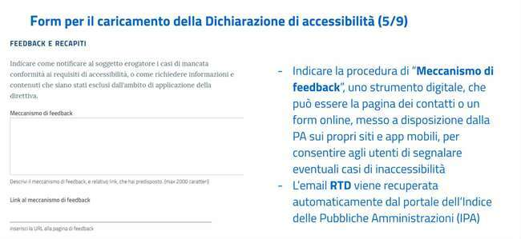
40
Procedura di attuazione
Legge 4/2004
L’utente può rivolgersi al Difensore Civico per il Digitale tramite l’apposito riferimento presente sul modello di dichiarazione di accessibilità qualora, entro trenta giorni dalla notifica o dalla richiesta di informazioni, il soggetto erogatore pubblico non risponda o fornisca una risposta insoddisfacente. (Articolo 3 quater, co, 2, lett. c)
https://www.agid.gov.it/it/design-servizi/accessibilita/procedura-attuazione
https://www.agid.gov.it/it/agenzia/difensore-civico-il-digitale/dichiarazioni-accessibilita

Slide 41
Grazie dell’attenzione
www.agid.gov.it
Ufficio del Difensore civico per il digitale
protocollo@pec.agid.gov.it

